Slide 1
企業經營與知識管理
時
間
壓
力
內在環境互動
(內部知識整合)
外在環境互動
(外部知識整合)
(care why)
規則化
調準化
認知、體察
(know what)
規則化
功能
化
調準化
演繹、邏輯
(know how)
規則化
功能
化
調準化
B型知識管理
(營運電腦化)
A型知識管理
(心智互動化)
(know why)

Slide 2
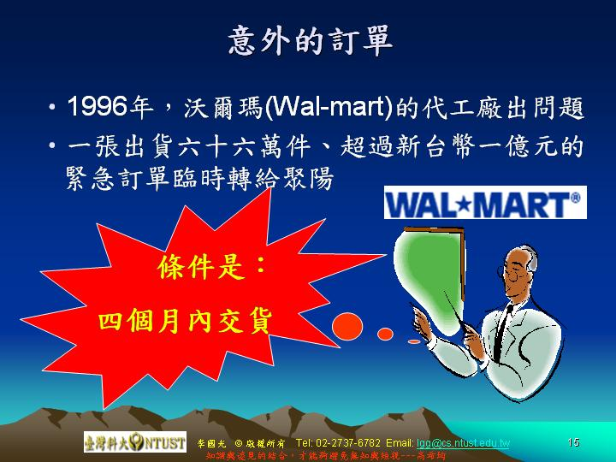

聚陽挑戰極限
聚陽成衣的危機或轉機？
高階主管會議
反對
高階主管A
高階主管B
高階主管C
贊成
董事長周理平
生管黃宏仁
量力而為
接一半訂單
獨排眾議
挑戰極限
試試看

Slide 3
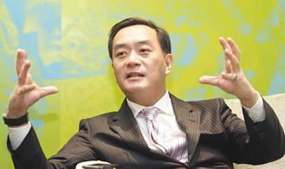
嚴凱泰走過裕隆最艱苦的時期
從1993年開始，裕隆連續虧損了3年，當時有人以「敗家」來批評這位少主。甚至，由於嚴凱泰停止使用裕隆「風扇」形狀的自有品牌標誌，而改掛日產「Nissan」的牌子，導致台灣從此不再有「裕隆牌」的車子。當時就有人批評，嚴凱泰這樣做，簡直是「賣國」，因為裕隆汽車受到政府的保護多年，就是希望它能打造出一面「國人造車」的汽車品牌。
不過，經過這番代價不小的勵精圖治，再加上Cefiro車款上市後熱賣，嚴凱泰終於帶領著裕隆在1996年轉虧為盈，獲利14億元。黃日燦說，日產當年會把高級車種Cefiro交給裕隆做，也就是因為嚴凱泰這個膽大心細的決策。

Slide 4
企業經營與知識管理
Teecee等(1997)提出動態能力(Dynamic capability) 的觀點，認為在這知識充斥的環境中，如何能比其他企業更有效率及有效能的來獲取、整合外部知識，進而發展出創新的概念，再利用內部整合來增進新產品概念商品化執行的效率，使新產品的開發更快更多是很重要的。
其中的動態(dynamic)一詞指的是：a.更新競爭力以跟上環境改變的能力、b.在著重上市時間(time-to-market)的環境下，組織必須要有創新的反應、b.迅速的科技變化、c.未來的競爭與市場是模糊的。其強調，對於環境、競爭者和科技的改變，組織必須察覺其變化並警覺組織調整資源的重要性。而能力(capabilities)一詞指的是：適當地改善、整合、重整組織內外部的技能、資源與運作能力，以應付環境的變化。
外部整合是為了反應外部環境的不確定而建構所需的能力活動；內部整合活動則是包含特定技巧知識基礎和管理系統，譬如：程序、例規、方法的整合( Petroni, 1996) 。

Slide 5

經營思考
第一階段思考
第二階段思考
認知、概念
演繹、邏輯
啟發性
分析性
無對錯
是非分明
不同模型間看出問題
在模型內辨證最佳解
開放思考
封閉思考
20% / 80%
80% / 20%

Slide 6

第一階段思考
認知與概念
第二階段思考
演繹與邏輯
看一看
算一算

Slide 7
知識與問題
(策略型知識)
(操作型知識)
第一階段思考
第二階段思考
反思階段
經營
情況
問題
洞見
對策
規範
問題
發掘
問題
處裡
執行
檢討
知
識 (know how, know why)
知識
(care why, Know what)
知識建構
與管理
內部更新知識
標竿
學習
外部更新知識

Slide 8

偏見與僵化的知識
(偏見的策略型知識)
(僵化的操作型知識)
第一階段思考
第二階段思考
反思階段
經營
情況
問題
洞見
對策
規範
問題
發掘
問題
處裡
執行
檢討
知
識 (know how, know why)
知識
(care why, know what)
偏見與僵化
知識

Slide 9
策略型與操作型知識的定義
企業經營的知識可概分為兩類：
  策略型知識：指高階主管以其概念發掘經營管理等重大問題時，藉由與組織菁英反覆的社會化互動後，共同內化而成的共識洞見，即模糊但有方向的、內隱但有概念的、動態但有調準的、最適化的策略型知識，例如經營理念、企業使命、經營策略等，以做為企業營運根據。策略型知識屬高階主管第一階段思考之結果。高階主管以其概念知識領導組織。
  操作型知識：指企業在已知經營議題界定範疇內，經由專業知識工作者的分析演繹所規範形成之結構化的、外顯的、靜態的、最佳化的操作型知識，例如產、銷、人、發、財等營運制度與作業流程等，以做為第一線員工的操作根據。操作型知識屬專業知識工作者第二階段思考之結果。中低階主管以其專業功能知識管理組織。

Slide 10
策略層級與操作層級知識庫
Hendriks & Vriens(1990)將知識庫區分為兩個層級，分別是策略層級的知識庫以及操作層級的知識庫：
  策咯層級知識庫包括整個組織的遠景、目標價值觀、文化等，也包含組織目標與達成目標的策略性方法。組織知識庫的策略層級部分的架構及內容，著重較高的彈性與完整性，也就是需要順應外界變化的彈性以及周密性。同時策略層級的知識庫內涵，將影響與反映組織在環境中的定位及攻防勢態。
  操作層級的知識庫包含作業流程、產品與服務，影響其知識內容。換句話說，就是知識被嵌入到日常作業流程與產品中，無形或有形的控制組織成員行為、日常作業、產品功能。

Slide 11
整合型運用與互動型運用
Zack（1999）依知識性質的不同，將企業處理知識的過程分為兩大類，整合型運用與互動型運用。整合型運用著重提供結構嚴謹的資料庫，以管理外顯知識。互動型運用著重提供互動的機會，以整合內隱知識。
（一）整合型運用
  整合型運用的系統記錄的是外顯知識，重點在於資料庫的內容。知識的創造者和使用者不直接接觸，而是各自與資料庫互動，因此沒有內隱知識的交換。若以資料庫的使用者是否屬於同一知識領域來分類，整合型運用可以分為電子出版（Electronic Publishing）和整合型資料庫（Integrated Knowledge Base）兩種。電子出版的知識創造者與使用者通常從事不同的專業，不屬於同一實務社群（community of pratice）。內容由知識創造者主動予以修正或更新，使用者鮮少提出回應或反饋。整合型資料庫，則提供同一專業內的工作者一個整合該專業中各類最佳實務（best practices）的系統，在專業上遭遇類似問題時，可獲得有效的參考資料。

Slide 12
整合型與互動型運用
（二）互動型運用
互動型運用的系統提供組織成員間互動的管道，藉此促進內隱知識的交流。互動的方式與內容由使用者隨機決定，未經事先規劃。而根據互動者間的專業層次與互動模式，互動型運用可分為分散式學習（distributed learning）或論壇（forum）。分散式學習指的是訓練人員與受訓人員間的互動，這種互動主要在於訓練與經驗傳承，因此可是先進行一定程度的計畫，但進行的過程隨著狀況、任務或遭遇的問題不同而出現個別差異，因此稱為分散式學習。當互動者之間屬於同等專業層次的工作者，發生在他們之間的問題往往更層出不窮而無法事先規劃，因此提供他們一個交流的論壇，同時利用知識仲介（Knowledge brokerage）工具，如電子討論區等，加強交流的便利性與即時性。若論壇的使用者投入知識交換與討論的程度很深，知識持續交流、人們互相支援，則知識不單在論壇擴散給所有需要的人，更將進一步激發新的知識創造。而另一重要的副產品則是逐漸累積討論過程與內容的資料庫。若經系統性的整理，則可成為整合型運用的資料庫型態，提供給非本專業的使用者參考利用。

Slide 13




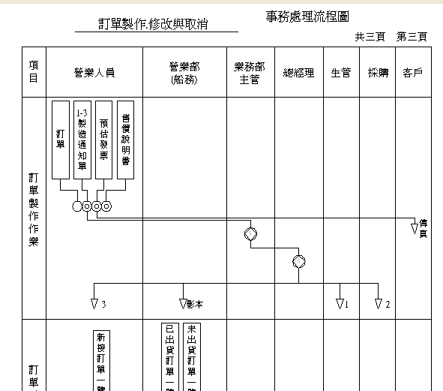

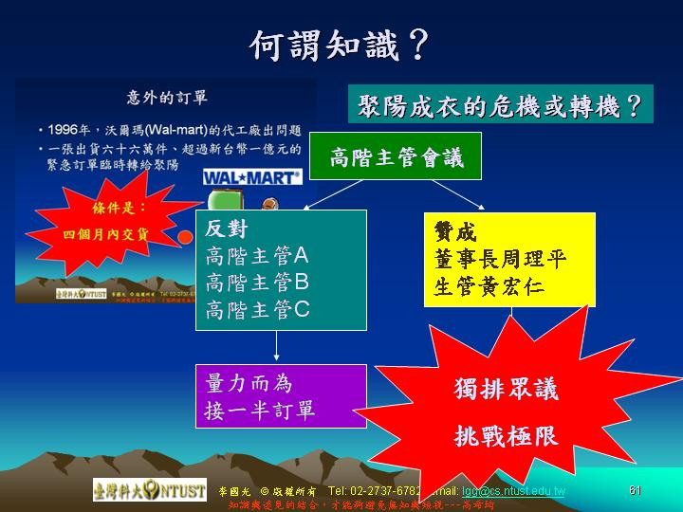


操作型知識？策略型知識？
附加價值
智慧財產
品牌服務
研發
製造
行銷

